Slide 1

Giáo viên: Trần Thị Bình
Chào mừng quý phụ huynh và các em học sinh tham gia tiết học
Môn: Mĩ thuật
TRƯỜNG TH ĐOÀN NGHIÊN

Slide 2

Thứ hai ngày 13 tháng 9 năm 2021
Khởi động

Slide 3


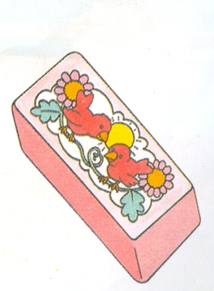
KIỂM TRA ĐỒ DÙNG HỌC TẬP

Slide 4
Mĩ Thuật
Chủ đề 2: Sáng tạo từ những chấm màu ( tiết 1)

Slide 5
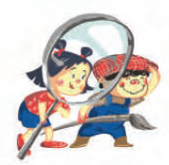

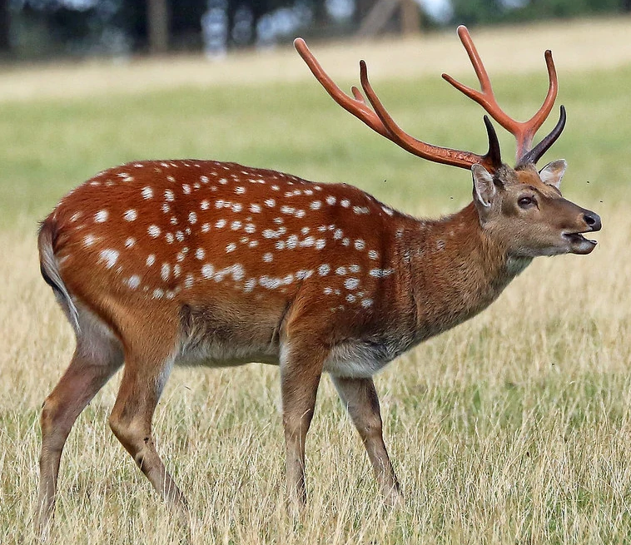
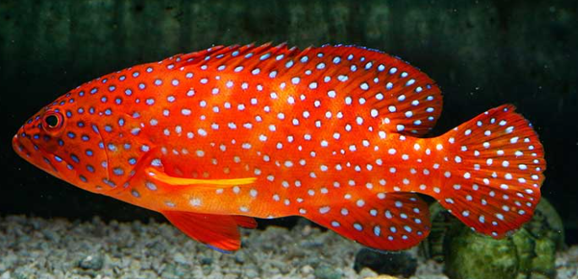
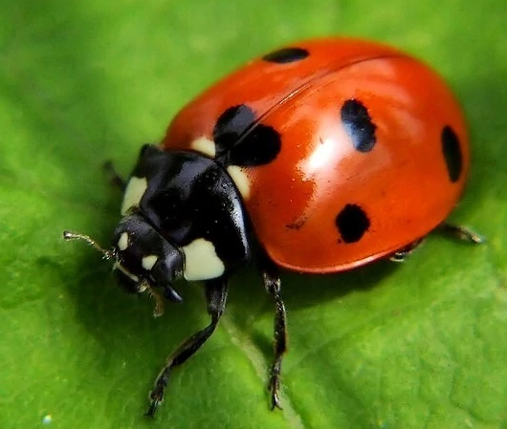
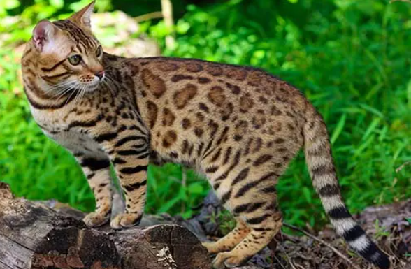
Con cá
Con hươu
Con mèo
Con bọ rùa

Slide 6
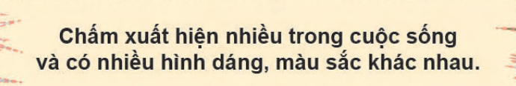
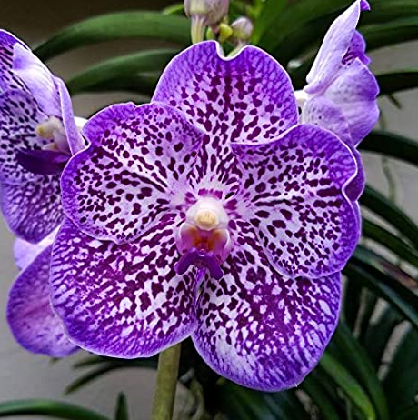
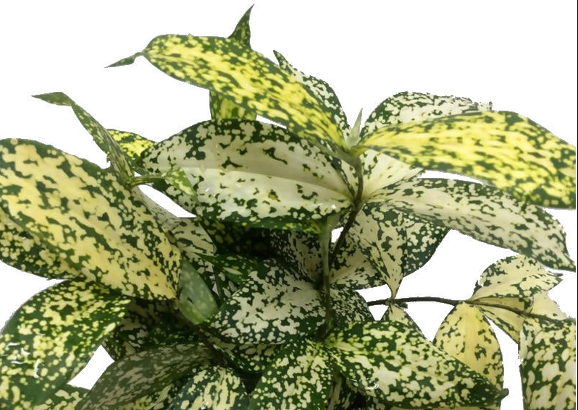
Lá cây
Hoa

Slide 7
Câu hỏi thảo luận
Những chấm màu thường xuất hiện ở đâu?
Kể tên những đồ vật có yếu tố chấm?
Ở nhà em có những đồ vật gì xuất hiện chấm màu?

Slide 8

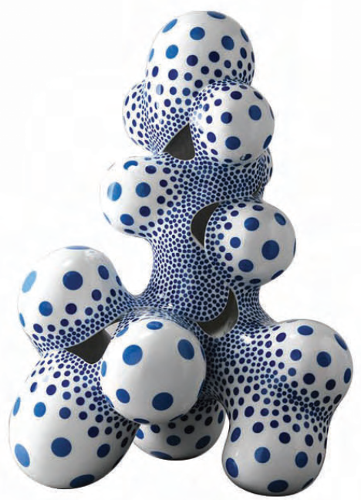
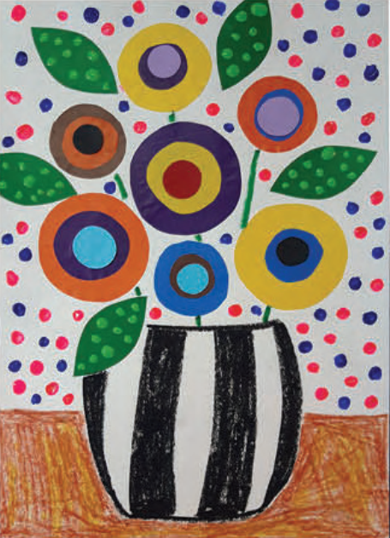
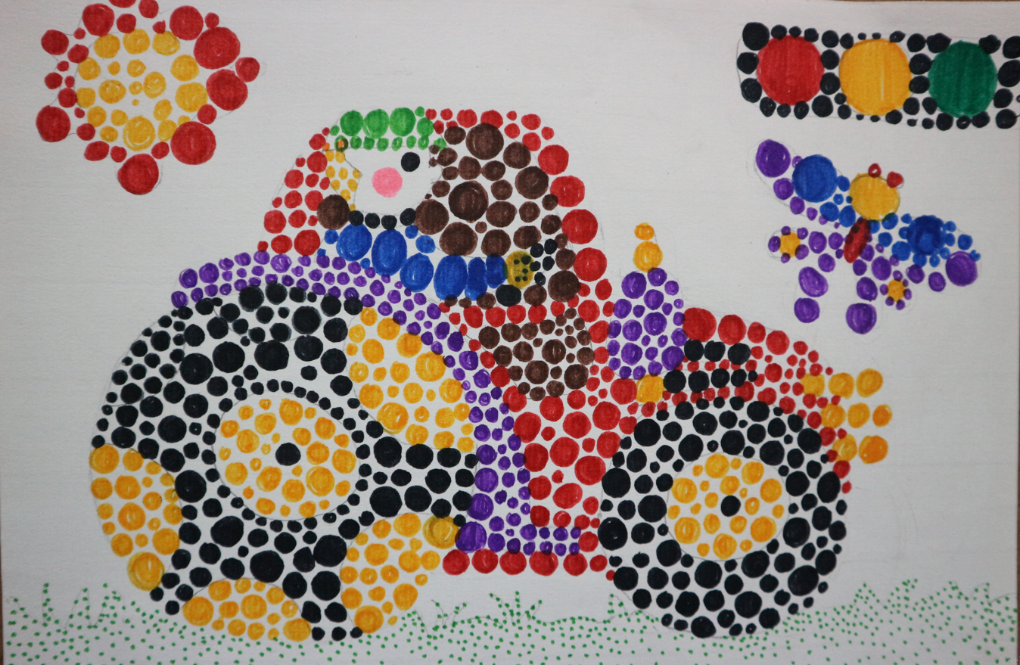

Slide 9
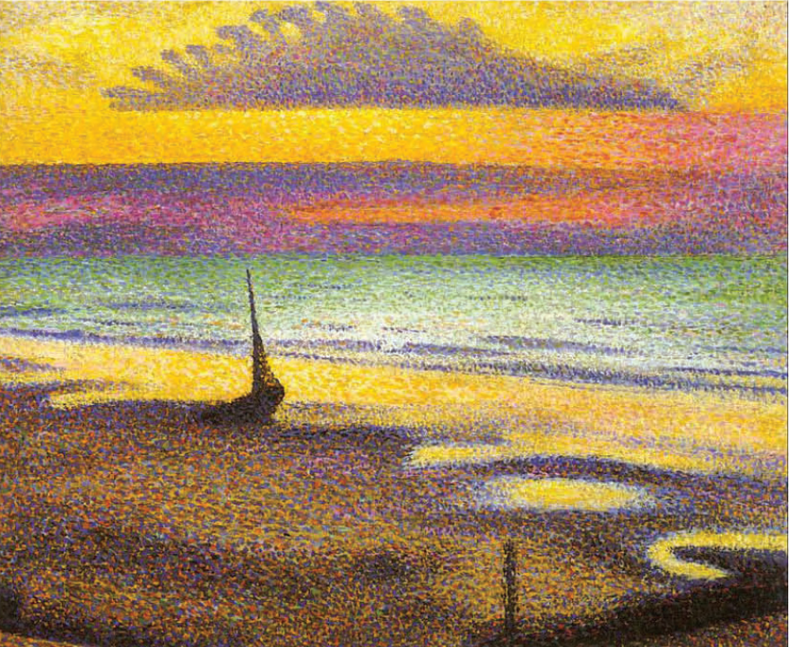
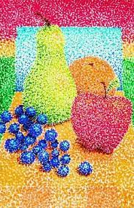

Slide 10
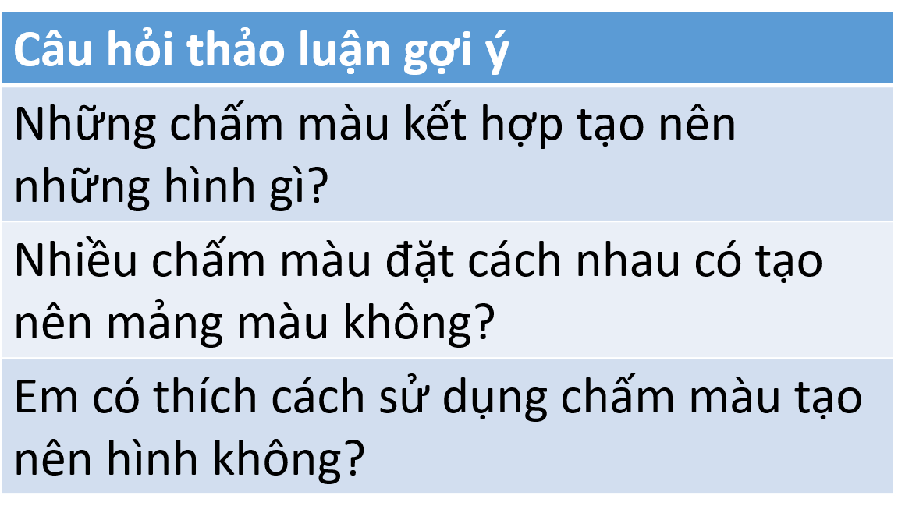

Slide 11
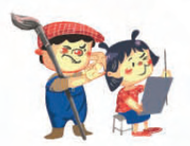

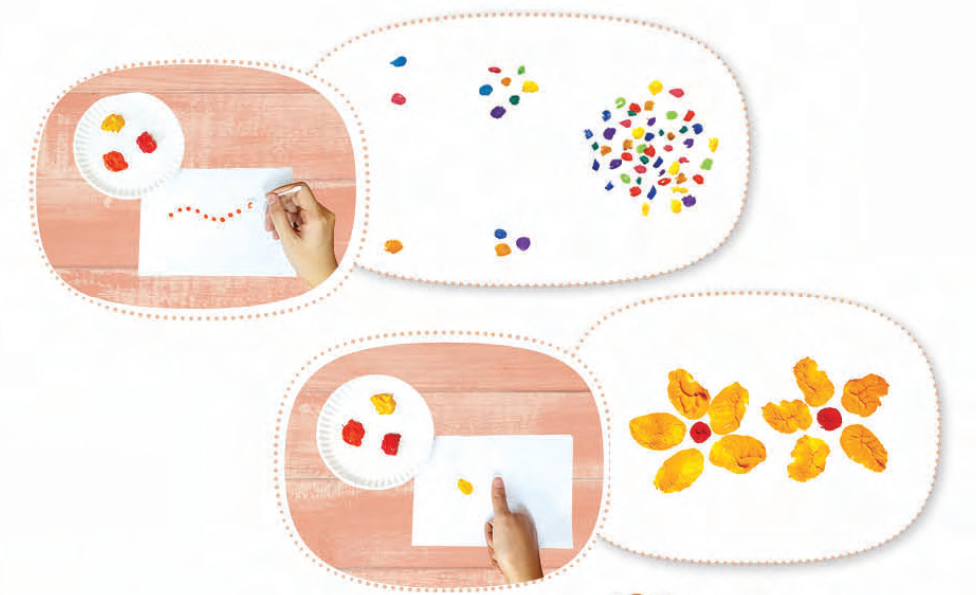
Tạo chấm bằng tăm bông
Tạo chấm bằng ngón tay

Slide 12
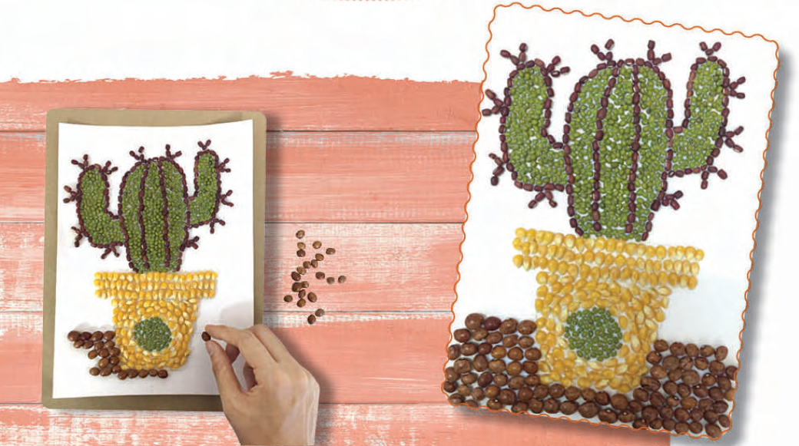
Tạo chấm bằng gắn hạt

Slide 13

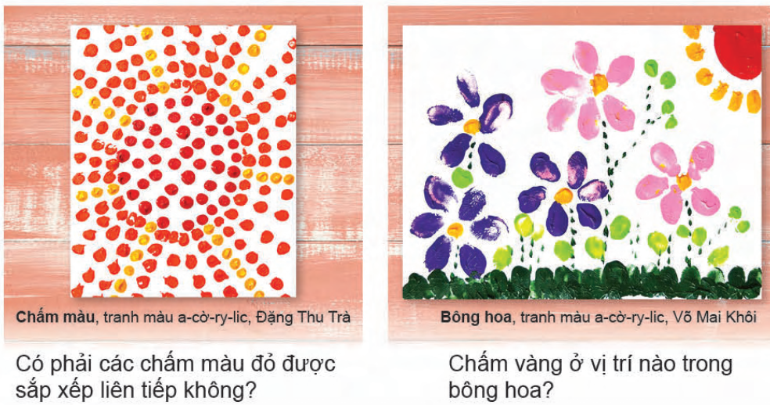

Slide 14

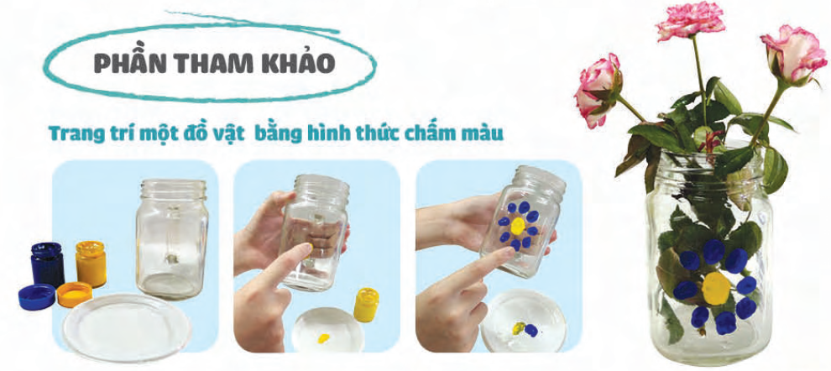

Slide 15
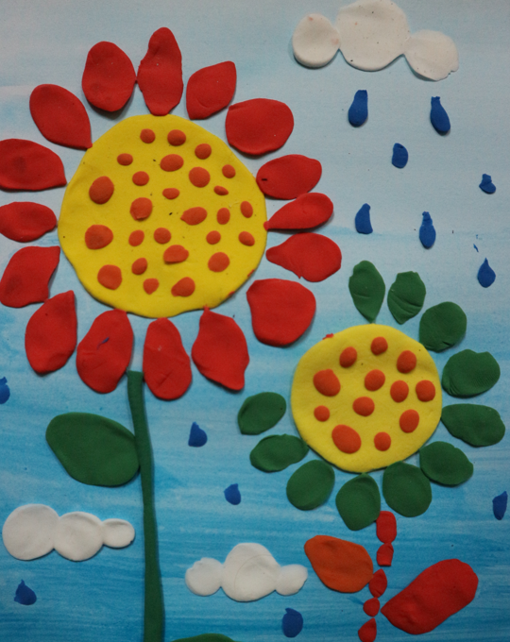
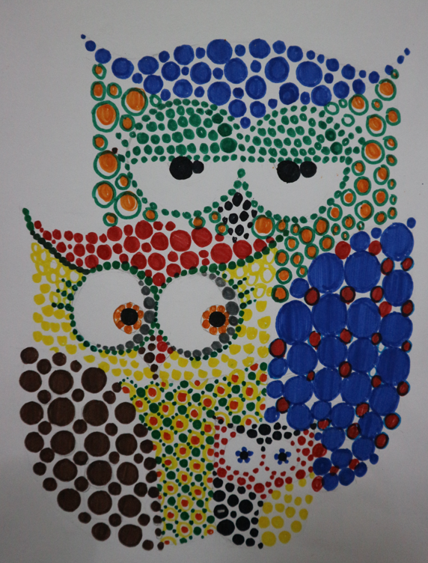
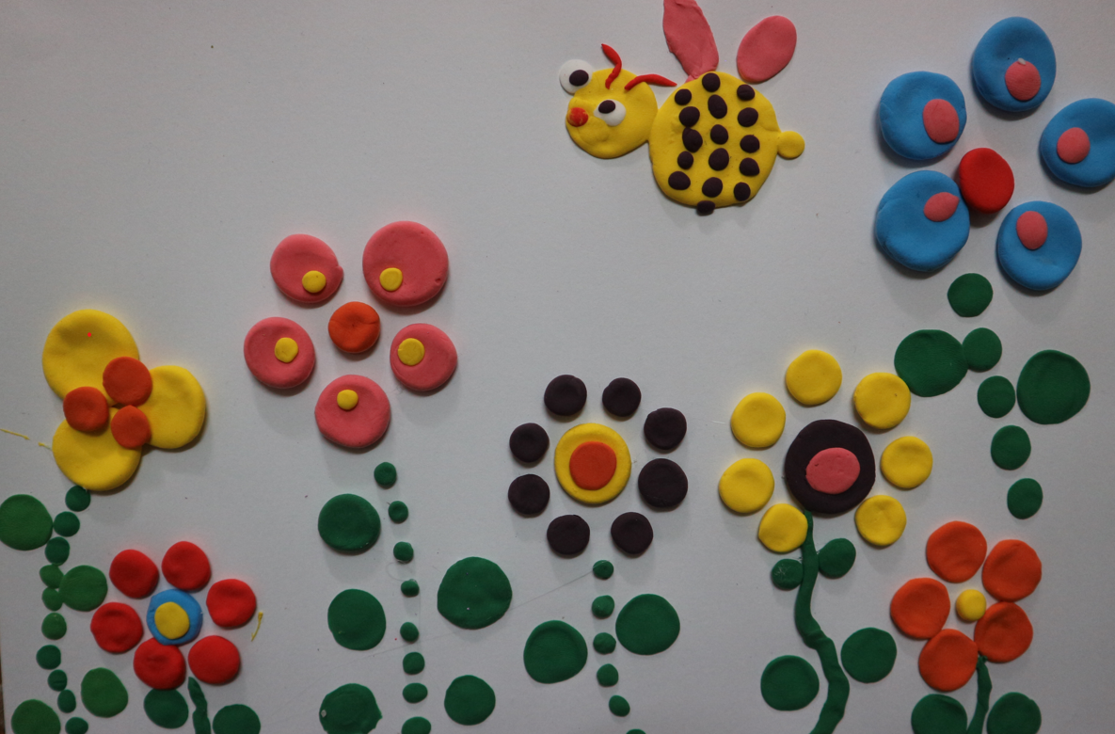
Sản phẩm của học sinh có yếu tố chấm

Slide 16
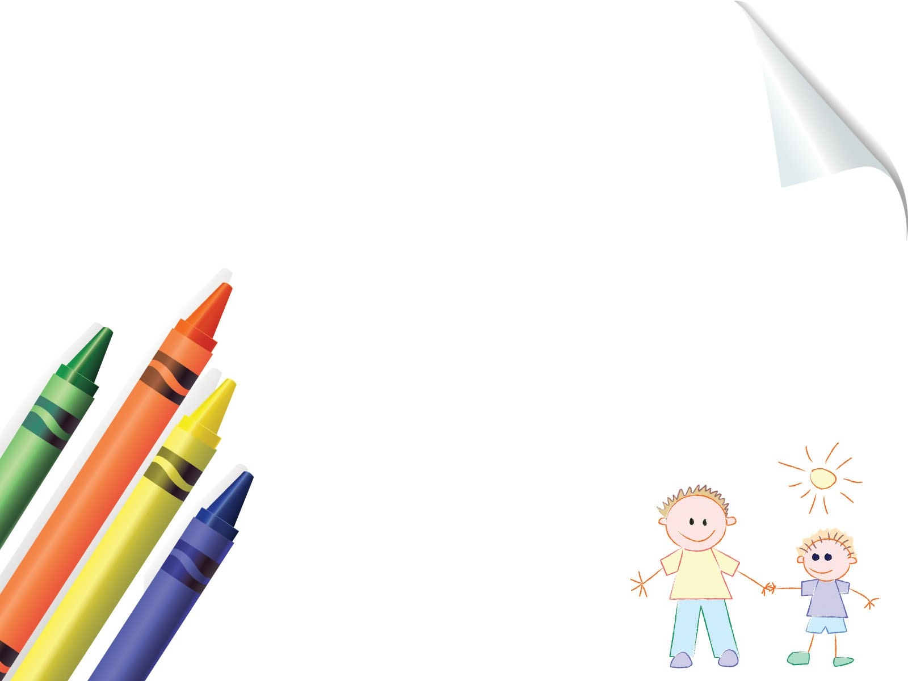
3. Thực hành
- Em hãy dung chấm màu để trang trí một đồ vật mà em thích trên giấy A4.

Slide 17

4. Dặn dò
Giữ gìn bài vẽ ở tiết 1 để tiếp tục thực hành ở tiết 2
Chuẩn bị đầy đủ dụng cụ cho tiết 2

